Slide 1
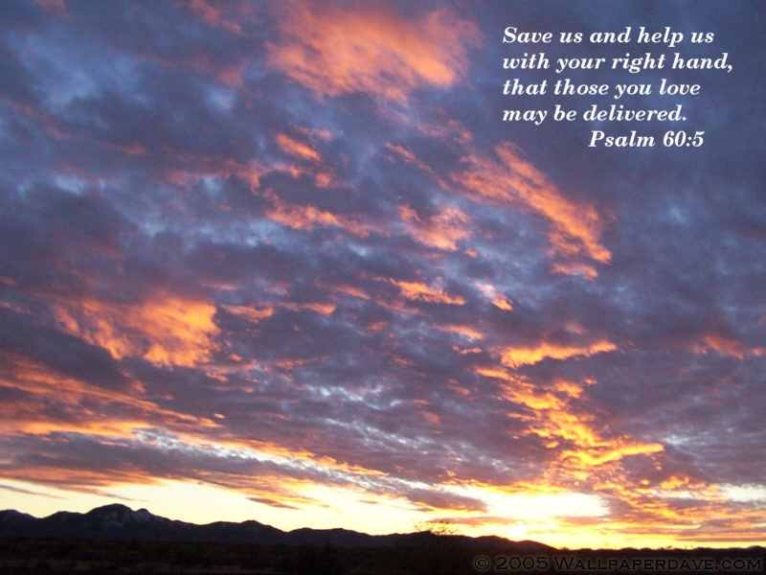
祂是耶和華

Slide 2
祂是耶和華，創造的主宰，
祂是耶和華，全能的上帝，

Slide 3
以色列真神，永在的天父，
祂是耶和華，是醫治你的神。

Slide 4
唱哈利路亞！唱哈利路亞！
唱哈利路亞！唱哈利路亞！

Slide 5
祂是耶和華，全能的上帝，
祂是耶和華，是醫治你的神。

Slide 6
你是耶和華，創造的主宰，
你是耶和華，全能的上帝，

Slide 7
以色列真神，永在的天父，
你是耶和華，是醫治我的神。

Slide 8
唱哈利路亞！唱哈利路亞！
唱哈利路亞！唱哈利路亞！

Slide 9
你是耶和華，全能的上帝，
你是耶和華，是醫治我的神。

